Slide 1

達文西手術機器人的臨床應用與發展
達文西手術機器人是當代醫療科技的重大突破，它徹底改變了外科手術的執行方式。這項創新技術將微創手術提升到前所未有的精準度和效率，為患者帶來更佳的治療效果與更快的康復。透過機械手臂的靈活操作與高清三維視野，外科醫生能夠在複雜的手術環境中，展現超越人手極限的精準控制，成為現代醫學的重要里程碑。
迄今為止，全球已累積執行超過1,200萬例達文西輔助手術，證明其在臨床上的廣泛應用與成功。截至2023年末，全球共計安裝了8,606台達文西手術系統，這也反映了全球醫療機構對這項技術的日益信任與普及化趨勢。
學員:
C110252103 胡宇玄
C110252107 朱為澤
C110252125 陳智群
C110252172 王博玄

Slide 2
達文西系統原理以及器具
系統核心組成
獨特工作原理
達文西手術機器人系統主要由三大核心部件構成：
達文西系統的工作原理是將外科醫生的手部動作，透過精密的光學與機械系統，按比例縮小並轉譯到機器人手臂的器械尖端。這種設計使醫生能夠在微創切口下執行複雜且精細的手術，有效過濾掉人手的顫抖，大大提升手術的穩定性與準確性。其EndoWrist®器械能模擬人手腕關節的7個自由度，提供比人手更靈活的轉動角度，確保複雜縫合與解剖的順暢進行。
外科醫生控制台：醫生在此處透過操縱桿和腳踏板來控制機器人手臂。
床旁機器人手臂：四支可精確移動的機器人手臂，其中一支用於攜帶高清三維內視鏡，其餘用於持握手術器械。
高解析度影像處理系統：提供放大10-15倍的高清三維手術視野，賦予醫生身臨其境的沉浸感。

Slide 3
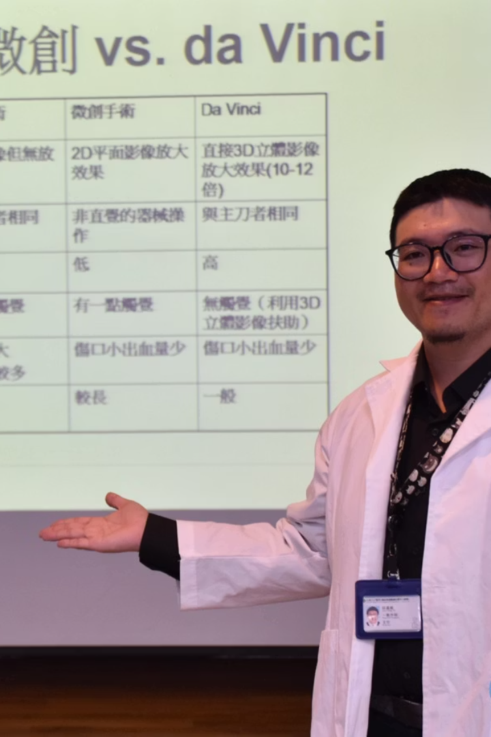




核心臨床應用領域
泌尿外科
婦科
大腸直腸外科
在泌尿外科領域，達文西系統已成為攝護腺切除術的黃金標準，有效減少術中失血達75%，並降低術後併發症，顯著改善患者的生活品質。
婦科手術如子宮切除術和肌瘤切除術，利用達文西系統可將住院天數縮短30%，減少術後疼痛，加速康復，特別有利於複雜的良性或惡性婦科疾病。
對於結腸/直腸切除術，達文西手術能降低併發症達20%，提高手術精準度，特別是在骨盆腔深處的複雜解剖。
胸腔外科
在胸腔外科中，肺葉切除術透過達文西輔助，可顯著減輕患者術後疼痛感，減少胸腔引流時間，促進早期活動。

Slide 4
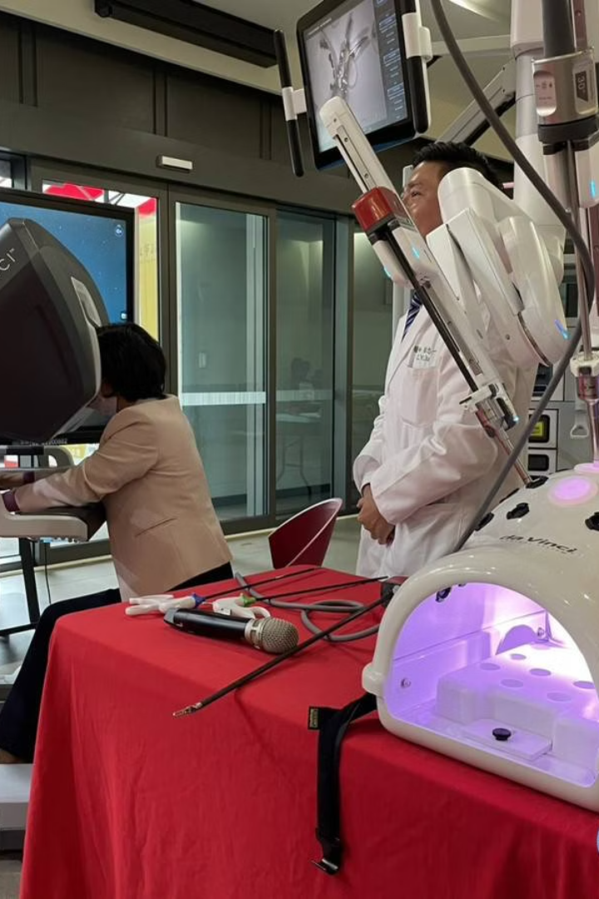
相較傳統手術的顯著優勢
50-75%
30-50%
40%
出血量減少
住院時間縮短
疼痛感降低
平均失血量大幅降低，減少輸血需求，提升患者安全性。
微創手術特性，患者術後恢復更快，縮短住院日數。
微小切口和精準操作，有效減少術後疼痛，減少止痛藥使用。
15%
感染風險低
微創手術切口小，降低外部感染機會，加快傷口癒合。
達文西手術系統的這些顯著優勢，不僅提升了手術的成功率與安全性，更改善了患者的整體康復體驗。從術中失血量的減少到術後疼痛與感染風險的降低，再到住院時間的縮短與恢復期的加速，達文西機器人手術在多方面都展現出超越傳統開放手術的臨床效益。這使得患者能夠更快地重返正常生活，大大提升了醫療品質與滿意度。

Slide 5
達文西手術案例
攝護腺癌根除術
透過精準的解剖，達文西手術能有效保護控制勃起功能和尿失禁的關鍵神經與組織，顯著減少術後勃起功能障礙及尿失禁的發生率，提升患者術後生活品質。
子宮內膜異位症手術
達文西系統在處理複雜的子宮內膜異位症時，能更清晰地辨識並切除病灶，同時最大限度地保護正常組織與生育功能，減少術後粘連。
直腸癌低位吻合術
對於低位直腸癌，達文西手術的精準性與靈活性使醫生能更順利地進行低位吻合，從而提高保肛率，減少永久性造口的機率，維護患者生活尊嚴。
胃袖狀胃切除術
針對重度肥胖患者，達文西胃袖狀胃切除術不僅能安全有效地縮小胃容量，其微創特性還能將術後併發症降低達25%，加速康復。
單孔達文西手術 (da Vinci SP)
da Vinci SP系統僅需約2.5公分的單一切口，即可完成多種複雜手術，實現「無疤」或「隱形疤痕」的效果，尤其受到愛美或重視隱私的患者青睞。

Slide 6





未來發展：技術創新
人工智慧 (AI) 整合
AI將被整合到達文西系統中，實現術中影像的即時分析、自動識別解剖結構、預測出血風險，甚至基於患者數據和過往案例進行手術路徑的優化規劃。
觸覺回饋系統
現有達文西系統缺乏觸覺回饋，未來將加入先進的觸覺感測技術，讓外科醫生透過控制台感知器械與組織的交互作用力，顯著提升手術的精準度和安全性。
微型化器械
器械將進一步微型化，不僅能適用於更廣泛且更精細的手術領域，例如神經外科、眼科和新生兒手術，也能減少創傷，加速恢復。
擴增實境 (AR)
AR技術將虛擬影像（如術前CT/MRI數據、血管分佈）即時疊加到患者的實體解剖結構上，提供醫生更直觀的術中導航，避免損傷重要結構。
下一代平台
未來的達文西系統將朝向更小巧、更靈活、更高效能的方向發展，可能具備更快的設定時間、更直觀的用戶介面，以及更低的營運成本，以普及化其應用。

Slide 7
未來發展：應用拓展與挑戰
應用拓展
面臨挑戰
遠程手術將成為現實，特別是在醫療資源匱乏的地區，實現跨地域的專家級手術支援，例如：遠距輔導偏遠地區醫生進行手術，或在緊急情況下提供專業急診支援。此外，達文西系統的應用將拓展至神經外科、眼科等需要極度精細操作的領域，克服目前技術上的難點。虛擬實境(VR)模擬訓練將更為普及，加速外科醫生的學習曲線，提高培訓效率。
儘管前景廣闊，達文西系統仍面臨挑戰。高昂的系統採購成本和單次手術費用是其推廣至更廣泛醫療機構的主要障礙，需要探索更具成本效益的解決方案。此外，遠程手術和AI輔助手術所涉及的倫理問題（如責任歸屬、數據隱私）以及相關的法律法規框架仍需進一步完善和確立，以確保技術的健康發展。

Slide 8
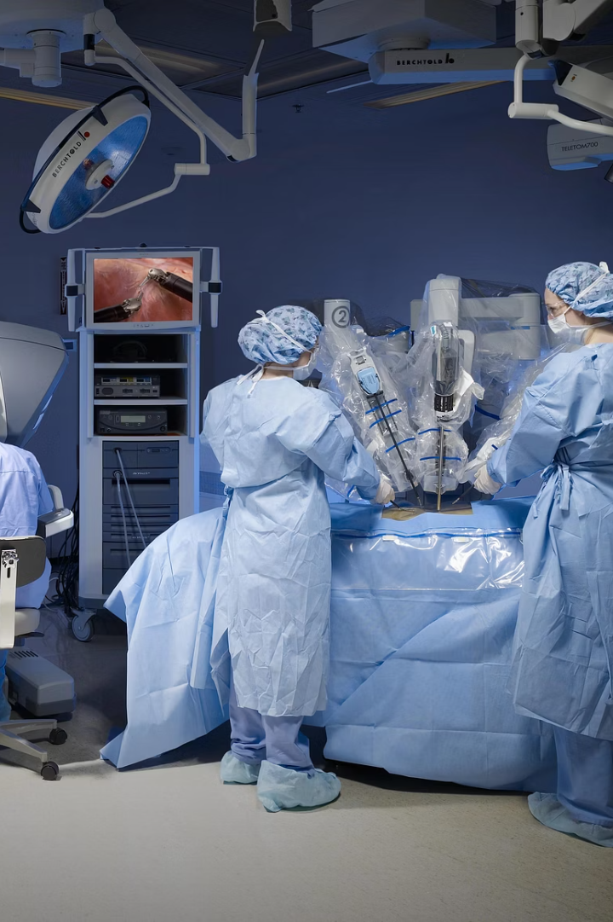
結論：開創手術新紀元
里程碑意義
達文西機器人手術已成為現代醫學的重要里程碑，它不僅提升了手術的精確性與安全性，更改善了患者的康復體驗，引領了外科醫學的變革。
核心價值
微創、精確、快速恢復是達文西系統的核心價值。這些優勢使得患者能獲得更佳的治療效果，減少術後痛苦，並更快重返正常生活。
智能化未來
未來，人工智慧(AI)與新興技術的深度整合，將進一步提升手術的智能化水平與可及性，使更多患者受惠於精準醫療。
持續創新
達文西系統將持續引領外科醫學的進步與創新，不斷突破技術界限，為人類健康帶來更廣闊的希望與可能。

